Slide 1

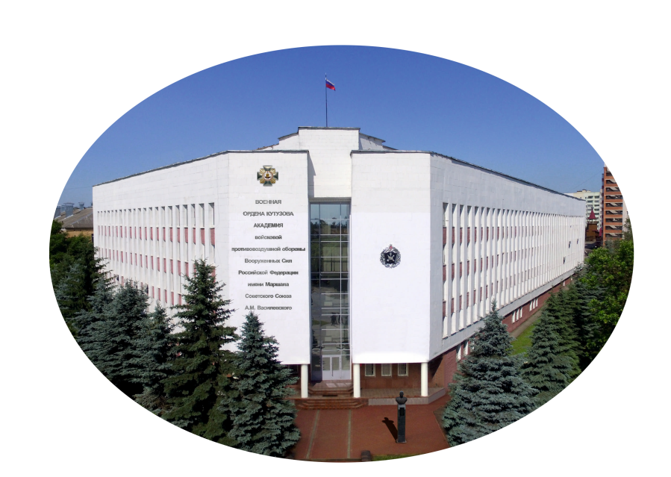
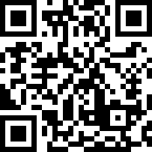
ВОЕННАЯ ОРДЕНА КУТУЗОВА АКАДЕМИЯ ВОЙСКОВОЙ ПРОТИВОВОЗДУШНОЙ ОБОРОНЫ ВООРУЖЕННЫХ СИЛ РОССИЙСКОЙ ФЕДЕРАЦИИ

Slide 2


ВОЕННАЯ АКАДЕМИЯ ВОЙСКОВОЙ ПРОТИВОВОЗДУШНОЙ ОБОРОНЫ
ВООРУЖЕННЫХ СИЛ РОССИЙСКОЙ ФЕДЕРАЦИИ
Официальный сайт Военной ордена Кутузова академии
войсковой противовоздушной обороны Вооруженных Сил Российской Федерации имени Маршала Советского Союза А.М.Василевского
vavpvo.mil.ru
Электронная почта: vavpvo-na@mil.ru
Контактные телефоны: (4812) 41-46-45 приемная комиссия;
Для консультаций : +7 (960) 589-59-31 Карина Григорьевна

